Slide 1


Evaluación de la resistencia a Ceftriaxona, Amikacina y Oxacilina en Escherichia coli presente en vertimientos de agua residual del Hospital de Suba II Nivel E.S.E en Bogotá
Tesistas: Diana Katherine Bolaños Gómez
Luis Sebastián Mora Guzmán
Director: Ingeniero Johan Alexander Álvarez Berrio

Slide 2
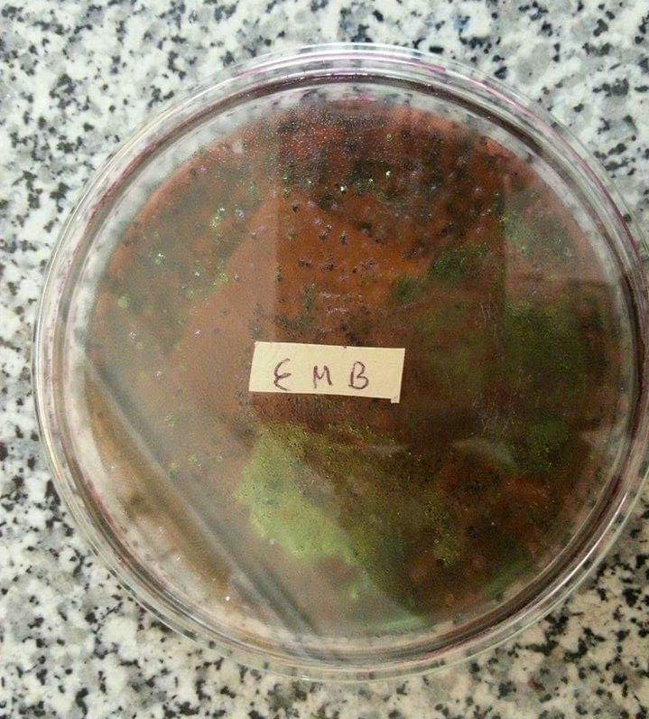
CONTENIDO
Introducción
Objetivos
Metodología
Aportes de la tesis
Conclusiones
Recomendaciones
Trabajos futuros
Agradecimientos

Slide 3
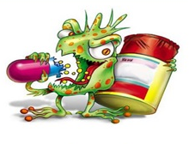
Introducción
INTRODUCCIÓN
Resistencia Bacteriana
Problemática de salud pública.
Uso indiscriminado de antibióticos.
Programas de vigilancia y control de desarrollo.
Objetivos
Metodología
Aportes de la tesis
Conclusiones
Recomendaciones
Trabajos futuros
Agradecimientos

Slide 4
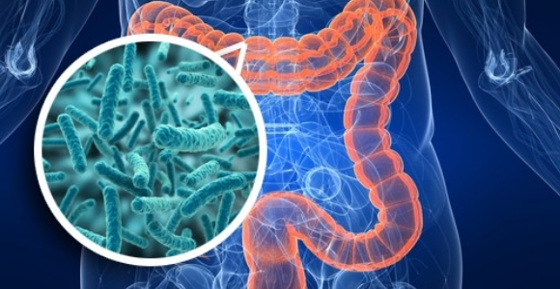
Introducción
Escherichia coli
Objetivos
Metodología
Aportes de la tesis
Conclusiones
Mecanismos de resistencia:
Producción de enzimas inactivadoras.
Alteración de los sitios de acción del antibiótico.
Disminución de la concentración del antibiótico.
Recomendaciones
Trabajos futuros
Agradecimientos
Fuente: http://ecodiario.eleconomista.es/ciencia/noticias/6008977/08/14/La-flora-intestinal-influye-en-la-respuesta-inmune-al-VIH.html

Slide 5
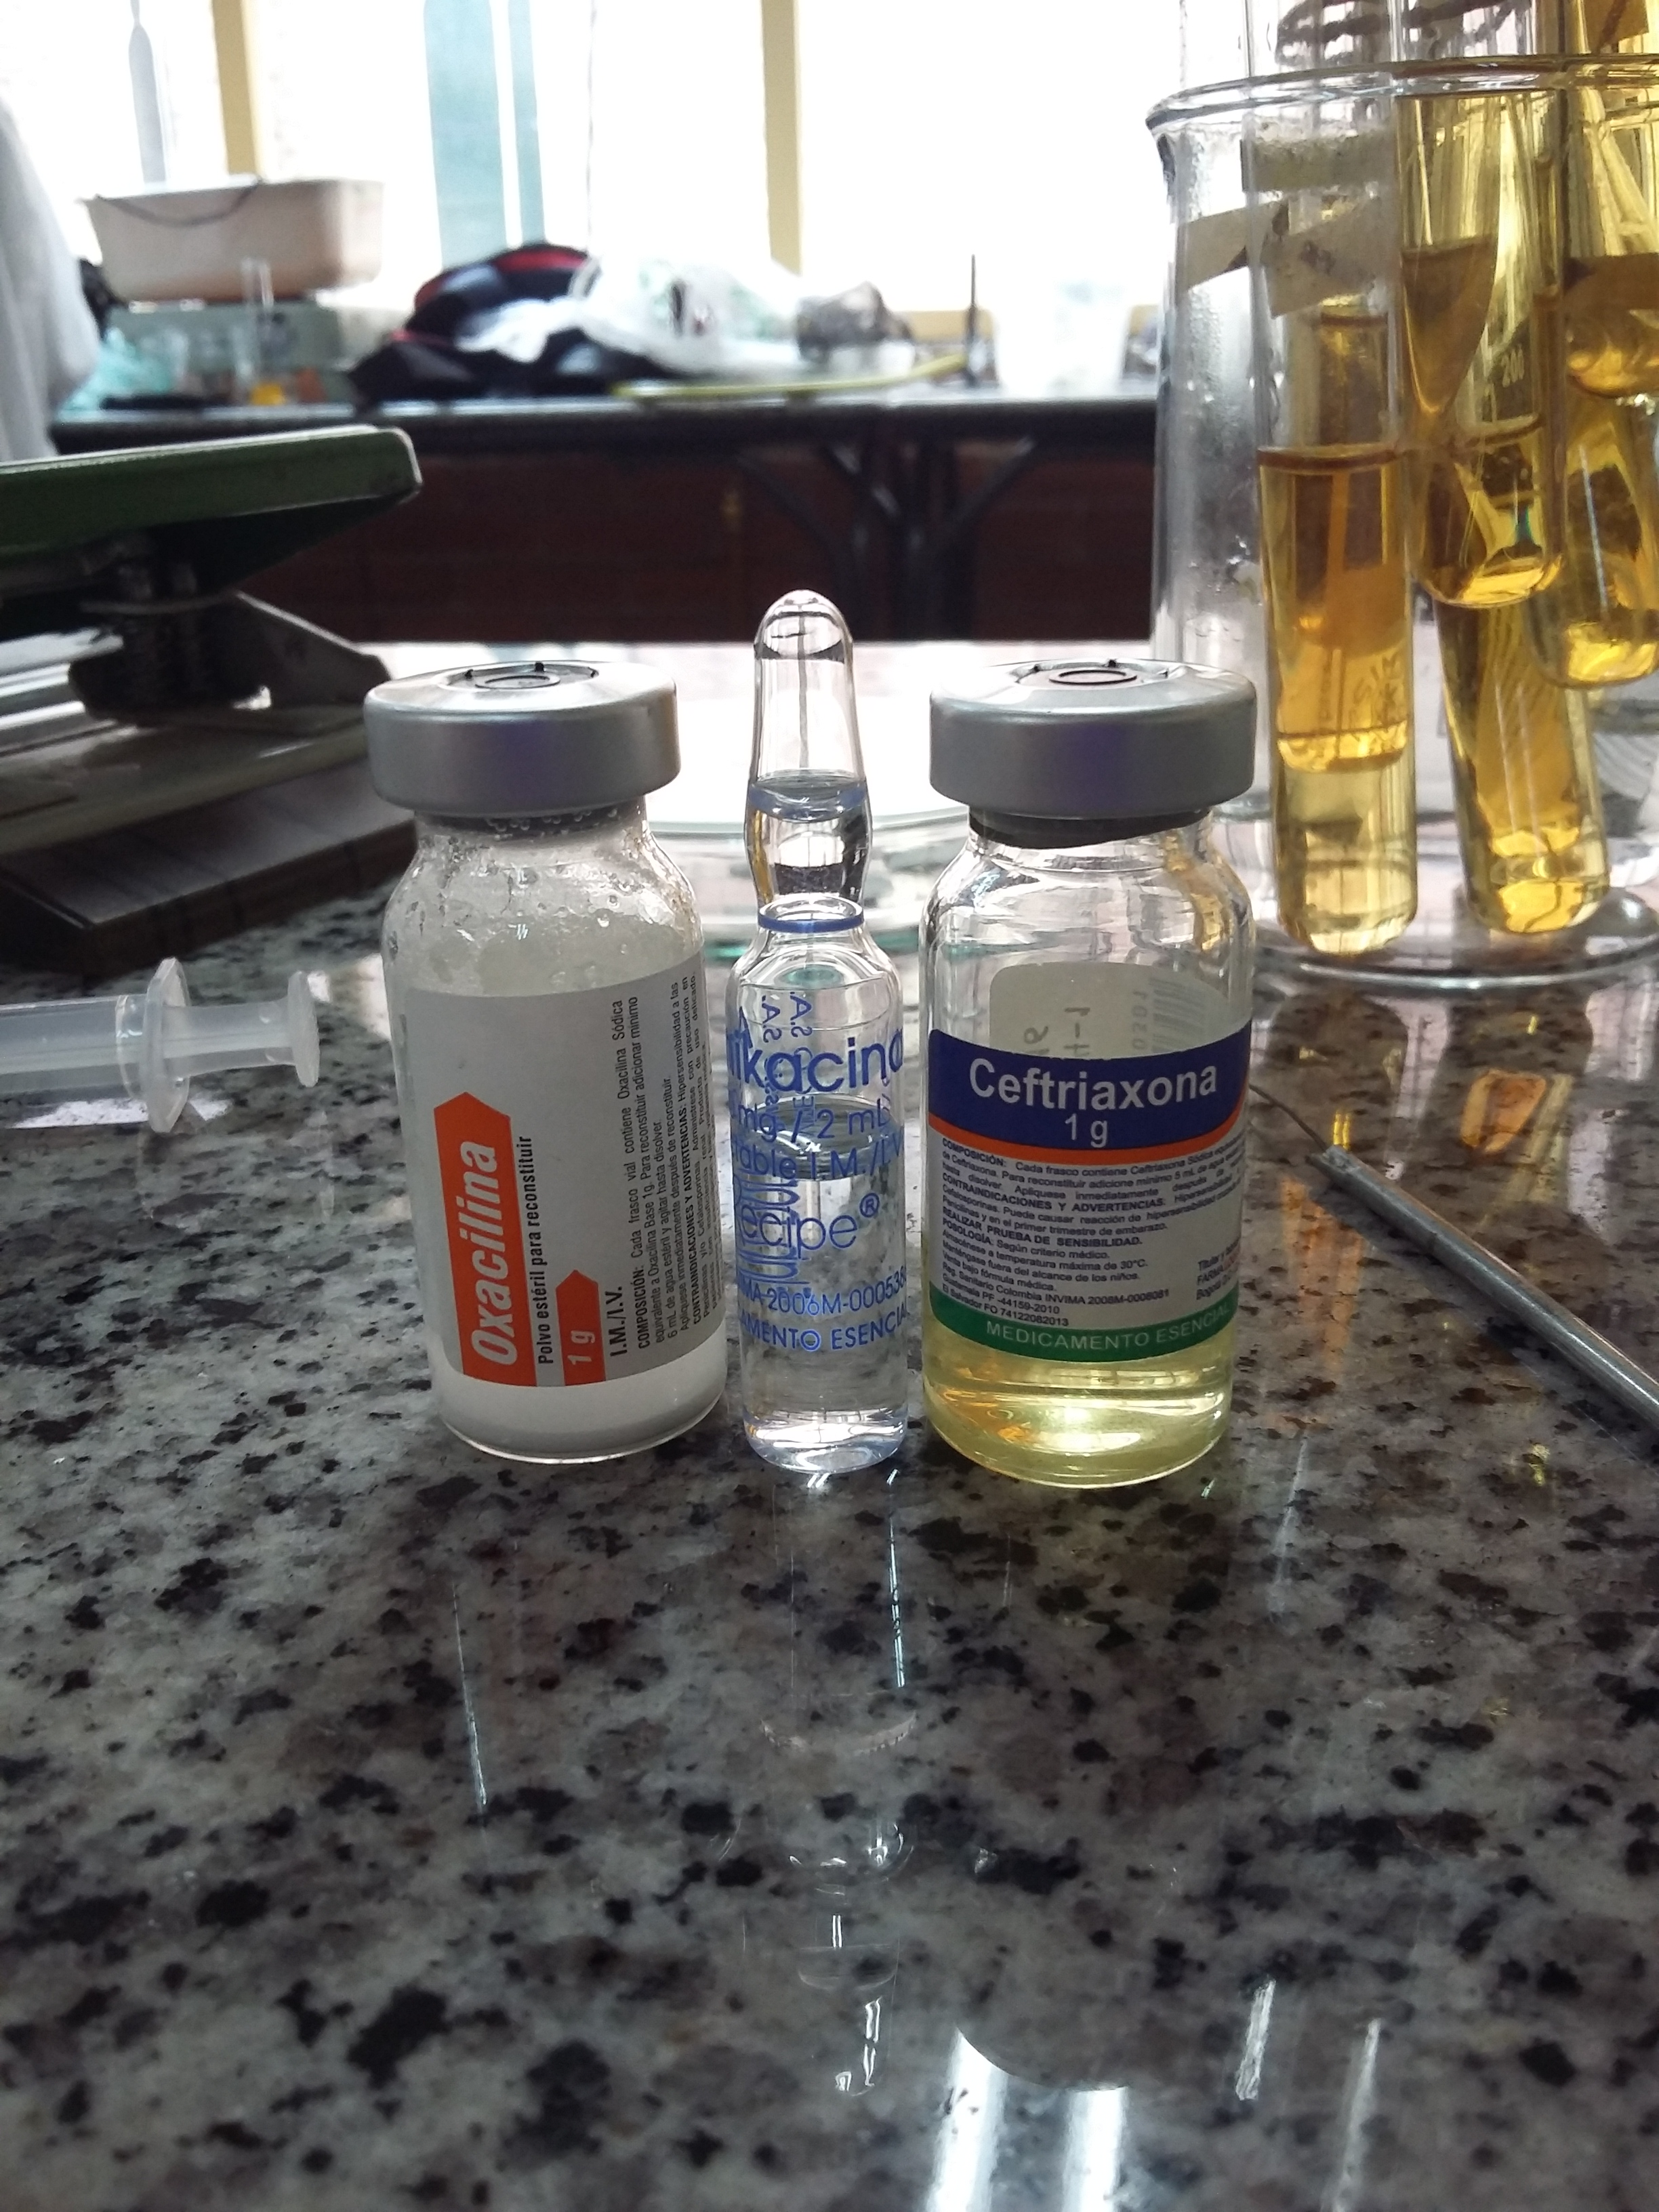
Introducción
Antibióticos
Objetivos
Metodología
Aportes de la tesis
Conclusiones
Recomendaciones
Antibiótico | Porcentaje de Excreción
Amikacina | 94%
Ceftriaxona | 33% - 67%
Oxacilina | 40%
Trabajos futuros
Agradecimientos

Slide 6
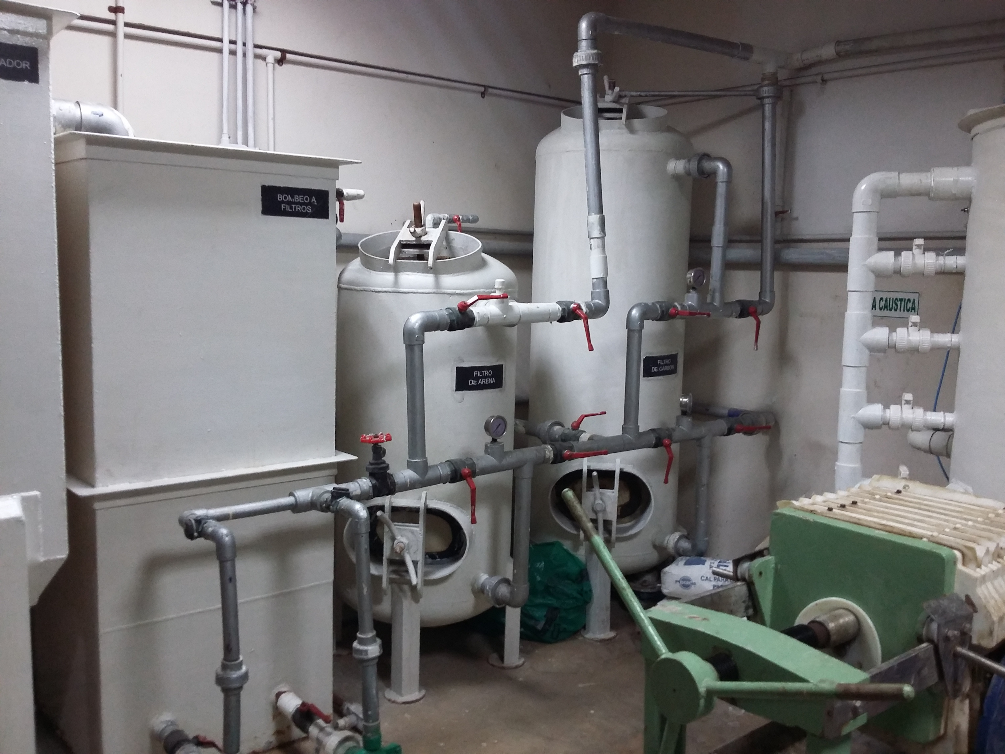
Introducción
Hospital de Suba
Objetivos
Estructura de entrada
Caja de aforo
Trampa de grasa
Metodología
Aportes de la tesis
Tanque
floculador
Tanque de ajuste de pH
Tanque de homogenización
Conclusiones
Tanque
sedimentador
Filtro de arena y carbón activado
Tanque espesador de lodos
Recomendaciones
Trabajos futuros
Tanque eyector
Prensa de lodos
Agradecimientos

Slide 7

Introducción
OBJETIVOS
Objetivos
Objetivo General
Metodología
Evaluar la resistencia bacteriana de la Escherichia coli a antibióticos presente en vertimientos de agua residual del Hospital de Suba II Nivel E.S.E en Bogotá.
Aportes de la tesis
Conclusiones
Recomendaciones
Trabajos futuros
Agradecimientos

Slide 8
Introducción
Objetivos Específicos
Objetivos
Determinar la presencia de E. coli en vertimientos de agua residual proveniente de los servicios hospitalarios mediante el aislamiento de la bacteria implementando siembra por agotamiento y obteniendo un cultivo puro.
Identificar el perfil de resistencia de la Escherichia coli en vertimientos de agua residual frente a los antibióticos de uso común en el Hospital de Suba II Nivel E.S.E.
Establecer las implicaciones en el medio ambiente y salud que genera la presencia de Escherichia coli genéticamente resistente en vertimientos de agua residual hospitalarios.
Metodología
Aportes de la tesis
Conclusiones
Recomendaciones
Trabajos futuros
Agradecimientos

Slide 9
Introducción
METODOLOGÍA
Para la evaluación de la presencia de resistencia bacteriana en el agua residual del Hospital de Suba se realizaron las siguientes etapas:
Revisión y análisis de la información secundaria existente
Toma de muestras
Presencia bacteriana
Dilución seriada
Aislamiento de E. coli
Suspensión del inóculo
Preparación de antibióticos y concentraciones
Método de difusión de discos según Kirby-Bauer
Método de dilución
Objetivos
Metodología
Aportes de la tesis
Conclusiones
Recomendaciones
Trabajos futuros
Agradecimientos

Slide 10
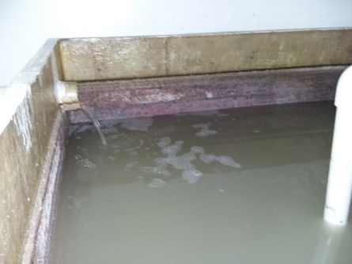
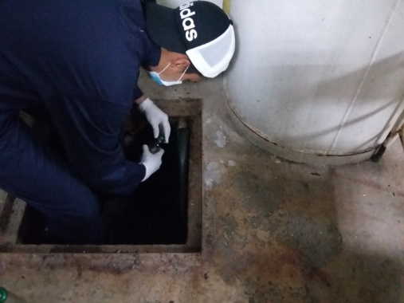
Introducción
Revisión y análisis de la información secundaria existente
Bases de datos
Visitas técnicas
Toma de muestras
Objetivos
Metodología
Aportes de la tesis
Conclusiones
Recomendaciones
Trabajos futuros
Tanque de homogenización
Agradecimientos
Caja de inspección

Slide 11
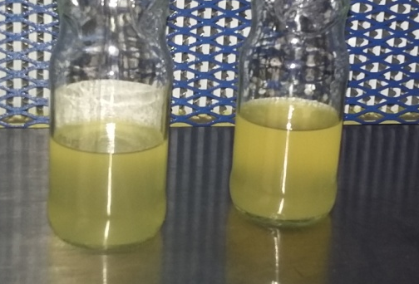
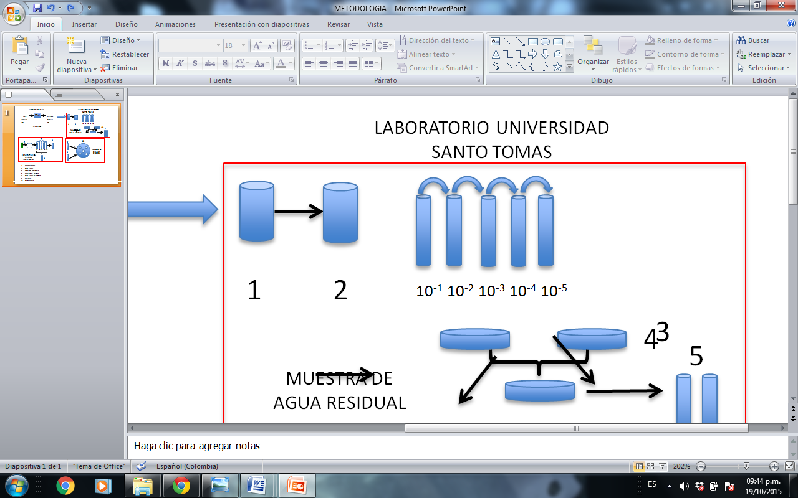
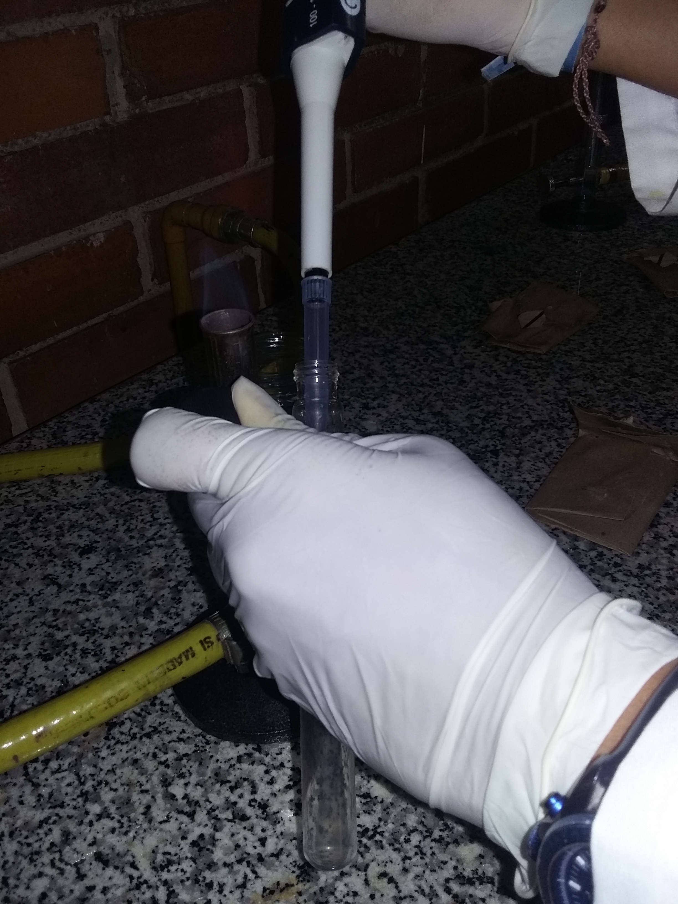
Introducción
Presencia Bacteriana
Dilución Seriada
Objetivos
Confirmación LSB+MUG
Metodología
Aportes de la tesis
Conclusiones
Recomendaciones
Trabajos futuros
Agradecimientos

Slide 12
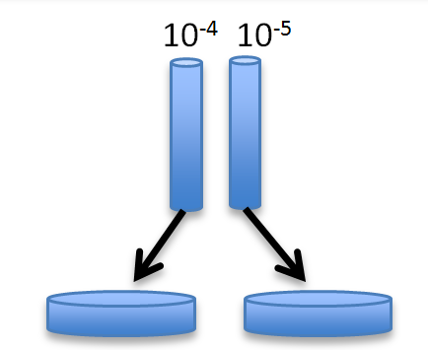
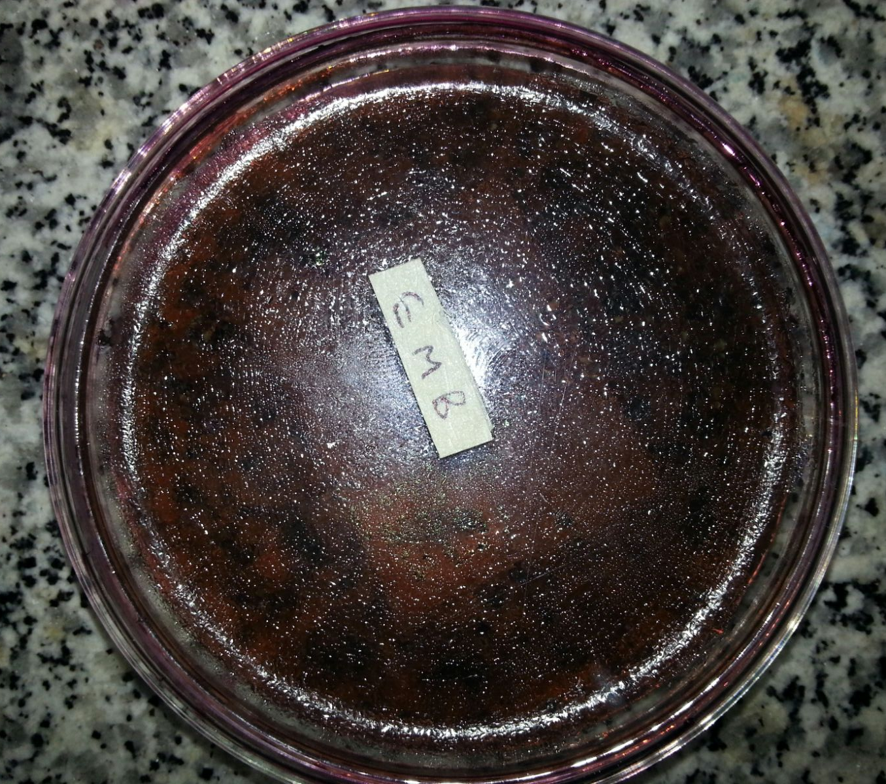
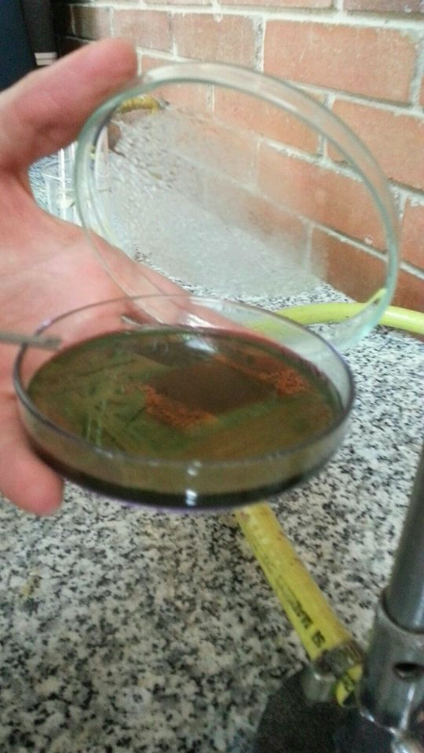
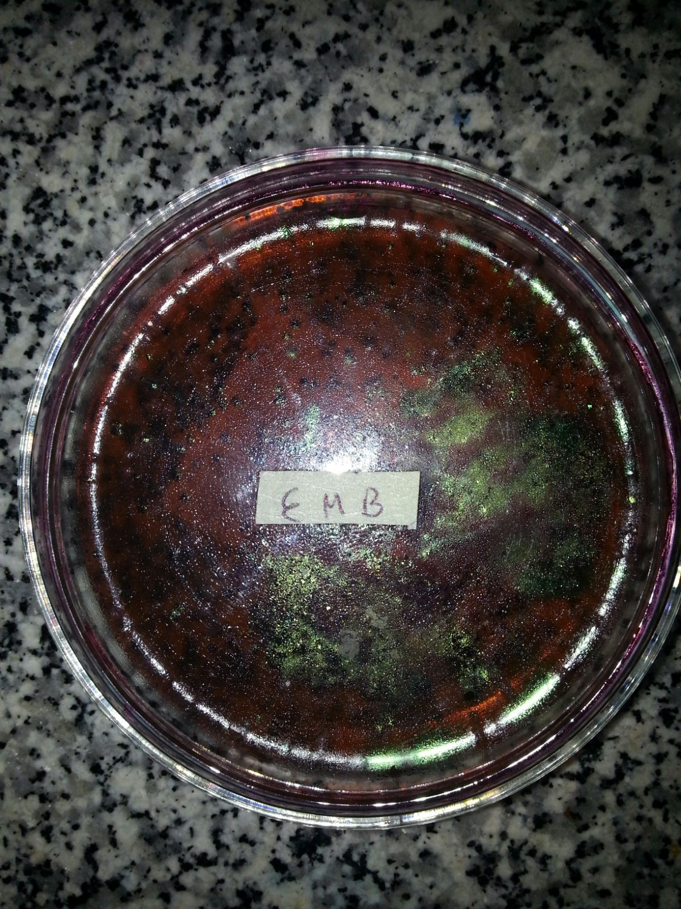
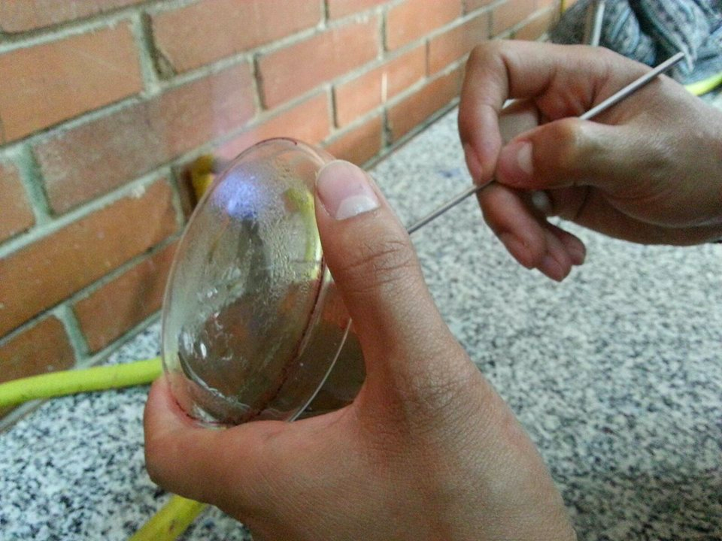
Introducción
Aislamiento de E. coli
Objetivos
Metodología
Aportes de la tesis
Conclusiones
Antes PTAR
Recomendaciones
Trabajos futuros
Después PTAR
Agradecimientos

Slide 13
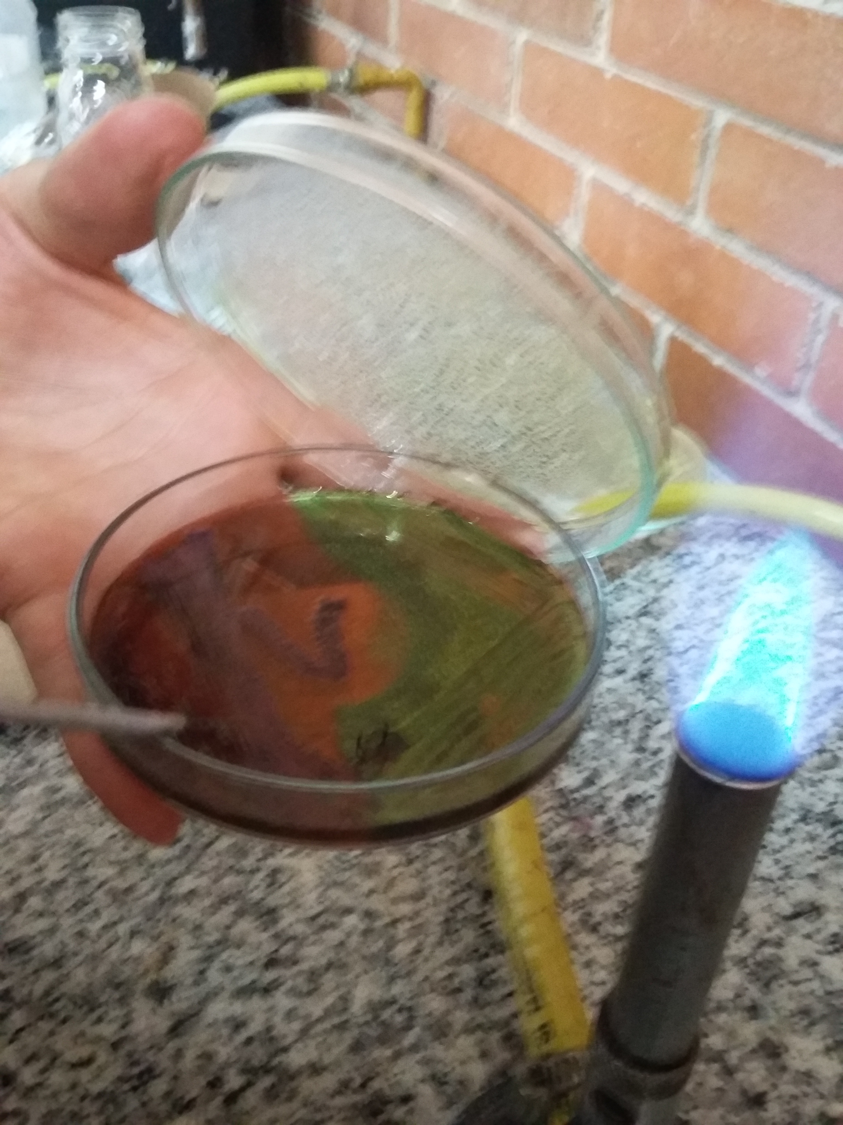
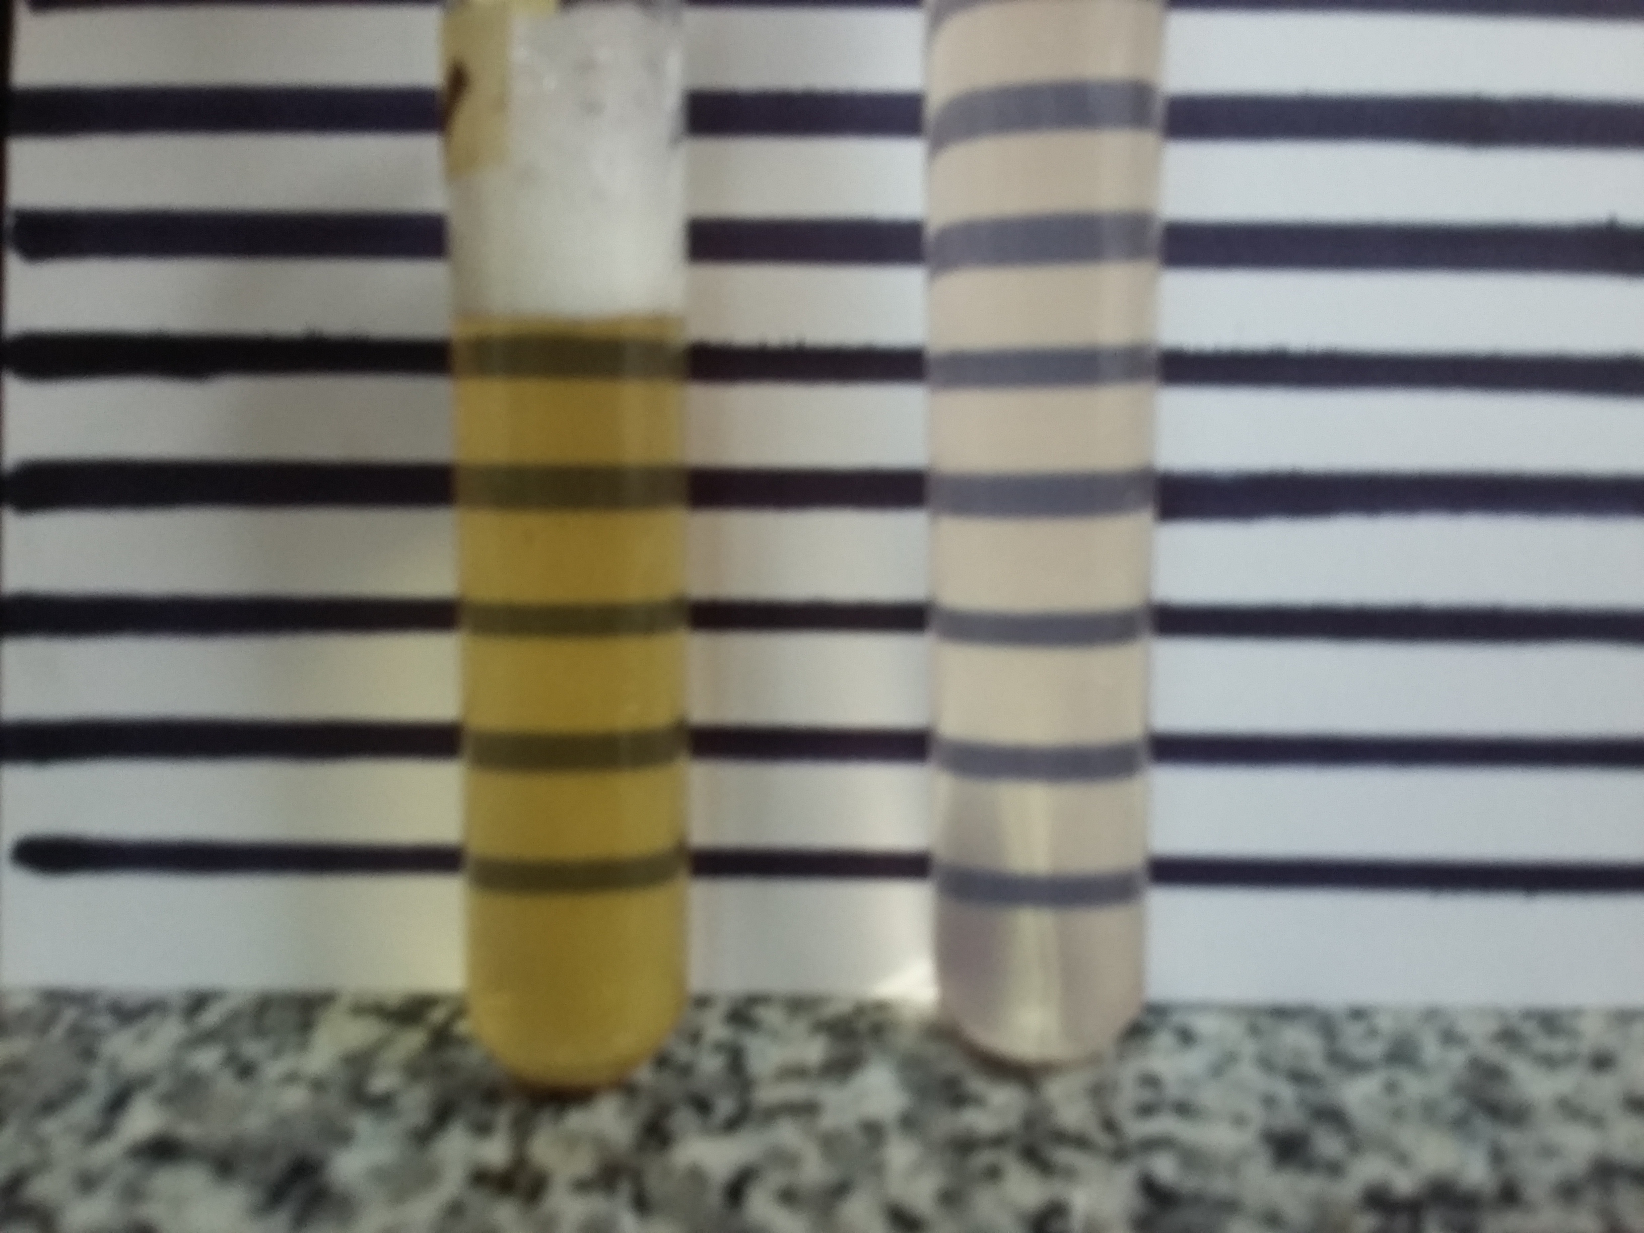
Introducción
Suspensión del inóculo
Objetivos
Suspensión del inóculo
Metodología
Aportes de la tesis
Conclusiones
Recomendaciones
Turbidez de McFarland
Trabajos futuros
Agradecimientos

Slide 14
Introducción
Preparación del antibiótico y concentraciones
Objetivos
Amikacina
Dilu. | Conce. (μg)
10⁻¹ | 25.000
10⁻² | 2.500
10⁻³ | 250
10⁻⁴ | 25
10⁻⁵ | 2
Ceftriaxona
Dilu. | Conce. (μg)
10⁻¹ | 33.300
10⁻² | 3.330
10⁻³ | 333
10⁻⁴ | 33
10⁻⁵ | 3
Oxacilina
Dilu. | Conce. (μg)
10⁻¹ | 33.300
10⁻² | 3.330
10⁻³ | 333
10⁻⁴ | 33
10⁻⁵ | 3
Metodología
Aportes de la tesis
Conclusiones
CLSI
M-100 Estándares de desempeño para pruebas de susceptibilidad
antimicrobiana.
Recomendaciones
Antibióticos | CIM
Amikacina | 25 μg/ml
Ceftriaxona | 33 μg/ml)
Oxacilina | 3 μg/ml)
Trabajos futuros
Agradecimientos

Slide 15
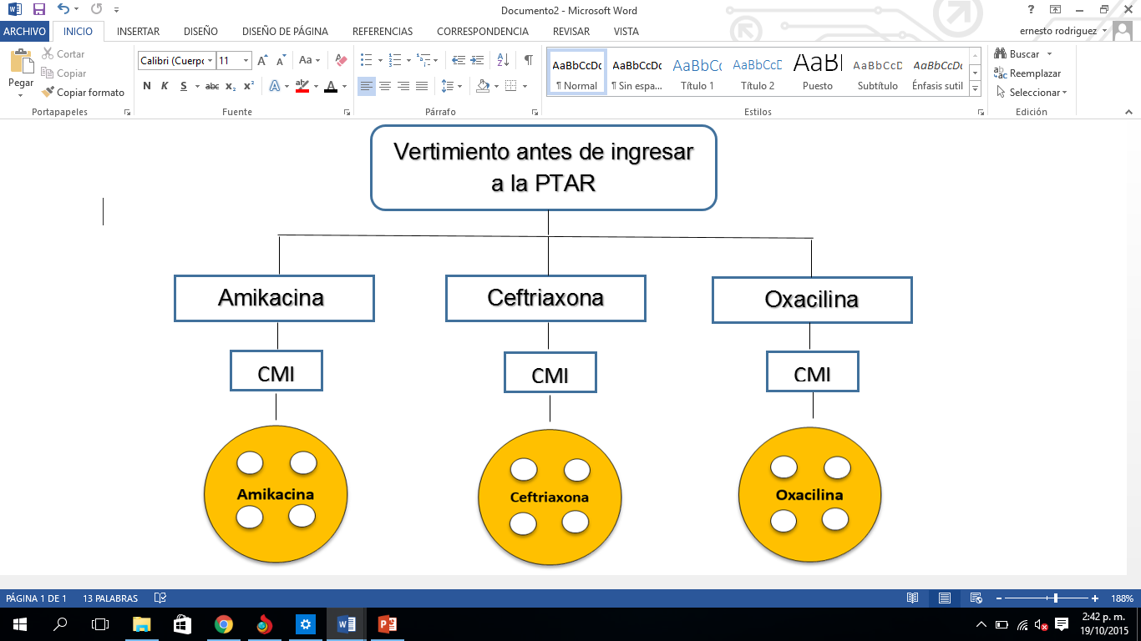
Introducción
Método de difusión de discos según Kirby-Bauer
Objetivos
Metodología
Aportes de la tesis
Conclusiones
Recomendaciones
Trabajos futuros
Agradecimientos

Slide 16
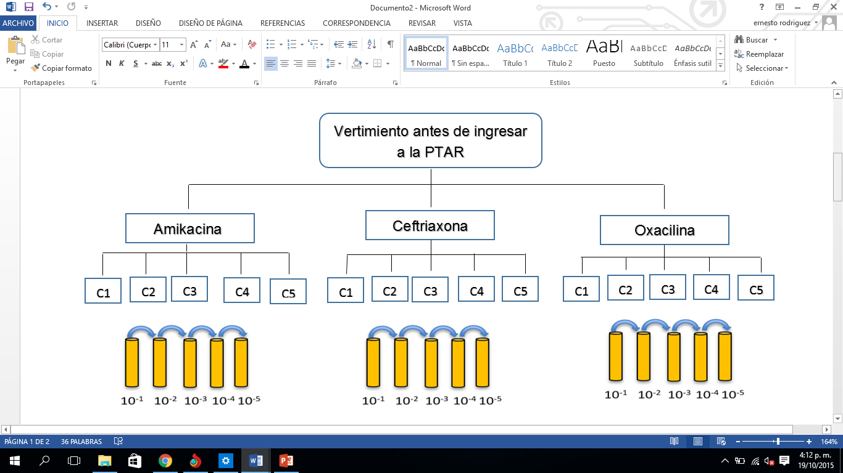
Introducción
Método de dilución
Objetivos
Metodología
Aportes de la tesis
Conclusiones
Recomendaciones
Trabajos futuros
Agradecimientos

Slide 17
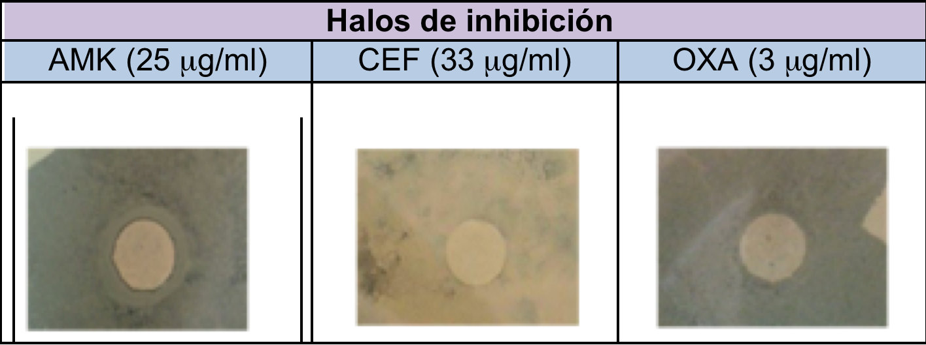
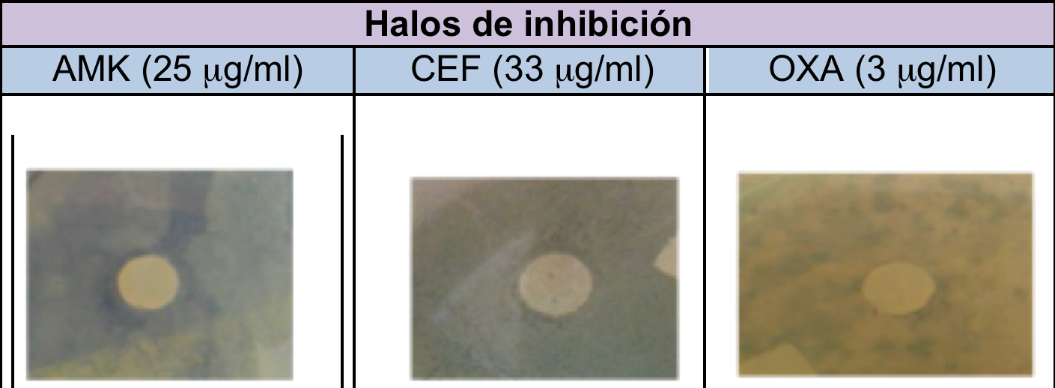
Introducción
APORTES DE LA TESIS
Método de Difusión
Objetivos
Antes PTAR
Metodología
Aportes de la tesis
Conclusiones
Después PTAR
Recomendaciones
Trabajos futuros
Agradecimientos

Slide 18
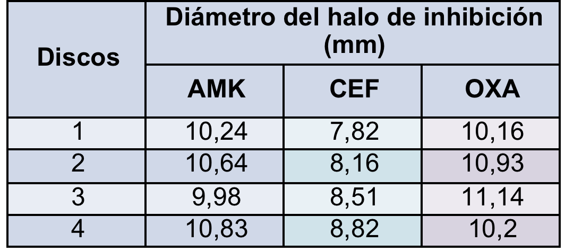

Introducción
Método de Difusión
Antibiótico | Diámetro del halo de inhibición (mm)
 | Resistente | Intermedio | Susceptible
Amikacina (25μg/ml) | ≤14 | 15 - 16 | ≥17
Ceftriaxona (33μg/ml) | ≤13 | 14 - 20 | ≥21
Oxacilina (3μg/ml) | ≤10 | 11 - 12 | ≥13
Objetivos
Metodología
Aportes de la tesis
Conclusiones
Antes PTAR
Recomendaciones
Trabajos futuros
Después PTAR
Agradecimientos

Slide 19
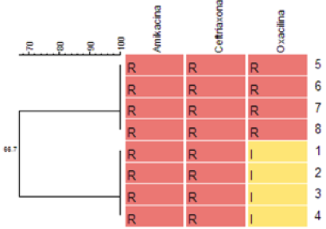
Introducción
Software BioNumerics
Objetivos
Metodología
Aportes de la tesis
Conclusiones
Recomendaciones
Trabajos futuros
Categorías SIR.
Resistencia a Oxacilina es adquirida.
Desinfección.
Agradecimientos

Slide 20
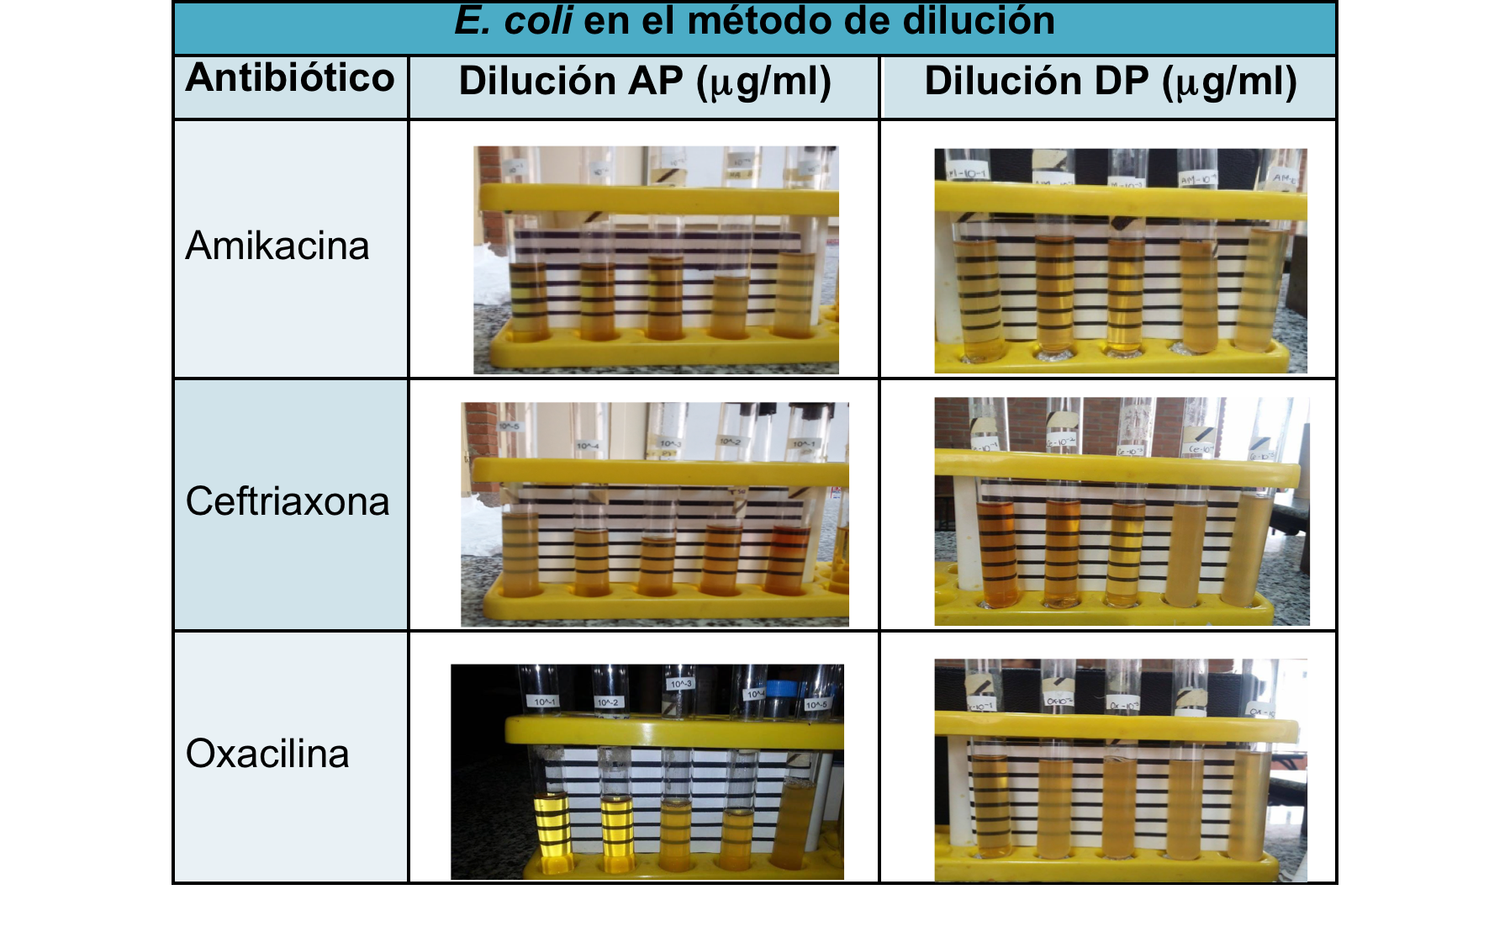
Introducción
Método de Dilución
Objetivos
Metodología
Aportes de la tesis
Conclusiones
Recomendaciones
Trabajos futuros
Agradecimientos

Slide 21
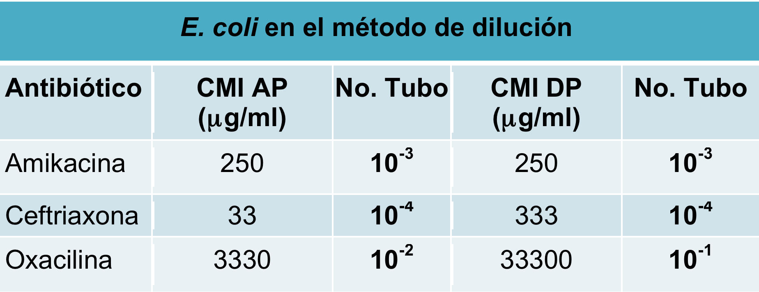
Introducción
Concentración Mínima Inhibitoria
Objetivos
Metodología
Aportes de la tesis
Conclusiones
Recomendaciones
Trabajos futuros
Agradecimientos

Slide 22
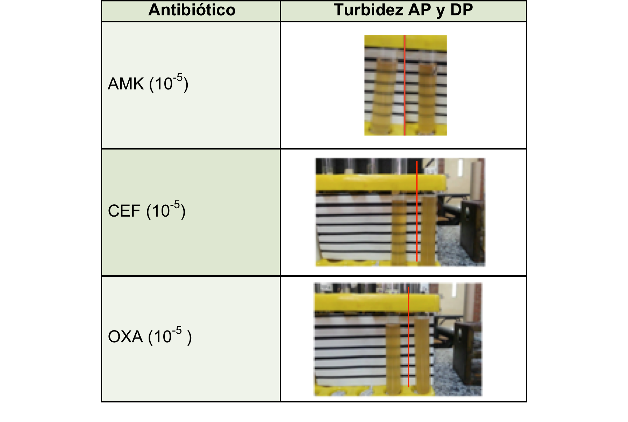
Introducción
Comparación Turbidez
Objetivos
Metodología
Aportes de la tesis
Conclusiones
Recomendaciones
Trabajos futuros
Agradecimientos
Crecimiento bacteriano.
Ambiente propicio para coliformes e indicadores de contaminación fecal.

Slide 23
Introducción
CONCLUSIONES
Se establece que la E.coli aislada de las muestras de agua tomadas antes y después de la planta de tratamiento presenta una resistencia a los antibióticos de estudio.
Se confirmó la presencia de E. coli en las muestras de agua antes y después del sistema de tratamiento de agua residual por medio de un cultivo selectivo, tinción de Gram e identificación microscopica.
Se concluye que la resistencia a los antibióticos esta en el rango de intermedio a resistente; en el caso de la Amikacina y Ceftriaxona se identificó una resistencia del 100%. En la Amikacina se obtuvo una concentración mínima inhibitoria de 250 μg/ml antes y después de la planta de aguas residuales; la Ceftriaxona presentó una concentración mínima inhibitoria de 33 μg/ml y 333 μg/ml respectivamente. Así mismo, para la Oxacilina el 100% es catalogada como intermedio antes del sistema de tratamiento de agua residual y resistente después de pasar por la planta para la E. coli aislada de las muestras de agua residual.
Objetivos
Metodología
Aportes de la tesis
Conclusiones
Recomendaciones
Trabajos futuros
Agradecimientos

Slide 24
Introducción
La resistencia a la Oxacilina es adquirida luego de pasar por el sistema de tratamiento de aguas residuales, ya que el diámetro de los halos de inhibición es menor, cambiando de categoría, de intermedio a resistente. Por el contrario para la Amikacina y Ceftriaxona la resistencia se presenta antes y después del tratamiento.
El impacto más significativo radica en la descarga de aguas residuales hospitalarias con alta carga bacteriana generando la aparición y el incremento de resistencia debido a que algunos microorganismos poseen genes y al estar en contacto con aquellos que no, pueden propagarse.
La planta de tratamiento del Hospital de Suba no cuenta con un proceso de desinfección antes del vertimiento de agua residual al alcantarillado, lo cual está generando la proliferación bacteriana en el vertimiento ya que el tanque espesador de lodos es su proceso inmediatamente anterior.
Objetivos
Metodología
Aportes de la tesis
Conclusiones
Recomendaciones
Trabajos futuros
Agradecimientos

Slide 25
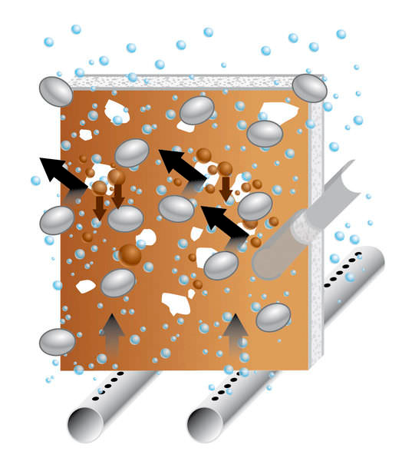
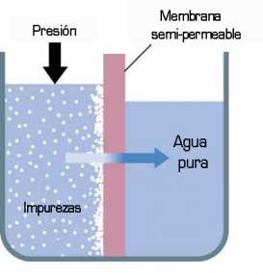
Introducción
RECOMENDACIONES
Generación de acciones individuales.
Implementación de procesos de desinfección.
Bioreactores de membrana (MBR), la nanofiltración-ultrafiltración y la ósmosis inversa. (Damià Barceló and María López, 2007)
Objetivos
Metodología
Aportes de la tesis
Conclusiones
Recomendaciones
Trabajos futuros
Agradecimientos

Slide 26

Introducción
TRABAJOS FUTUROS
Ejecutar un análisis operacional del sistema de tratamiento de agua residual.
Realizar un proyecto de identificación de resistencia de E. coli con una gama más amplia de antibióticos.
Determinar trazas de antibióticos en aguas residuales.
Objetivos
Metodología
Aportes de la tesis
Conclusiones
Recomendaciones
Trabajos futuros
Agradecimientos

Slide 27
Introducción
AGRADECIMIENTOS
Le agradecemos a Dios por habernos acompañado y guiado a lo largo de la carrera, por brindarnos una vida llena de aprendizaje y felicidad.
Le damos gracias a nuestros padres por apoyarnos en todo momento, por los valores que nos inculcaron y por habernos dado la oportunidad de una excelente educación en el transcurso de nuestras vidas.
A nuestros maestros y amigos, quienes sin su ayuda nunca hubiéramos podido hacer esta tesis. A todos ellos se lo agradecemos desde el fondo de nuestra alma.
A nuestro director de tesis, Ing. Johan Álvarez por su esfuerzo y dedicación, quien con sus conocimientos, su paciencia y su motivación ha logrado en nosotros que podamos culminar nuestros estudios con éxito.
Le agradecemos el apoyo y tiempo al docente Rafael Barragán por haber compartido su sabiduria, experiencia y por habernos inculcado su confianza para la realización de este proyecto.
Un sincero agradecimento a la Ing. Angelica Bernal por habernos brindado la oportunidad de desarrollar nuestra tesis profesional en el Hospital de Suba y por todo el apoyo y facilidades que nos fueron otorgadas.
Objetivos
Metodología
Aportes de la tesis
Conclusiones
Recomendaciones
Trabajos futuros
Agradecimientos

Slide 28

Introducción
GRACIAS
Objetivos
Metodología
Aportes de la tesis
Conclusiones
Recomendaciones
Trabajos futuros
Agradecimientos

